Slide 1
Çocukluk Döneminde
Bilgisayar
Sağlık Bilimleri Fakültesi
Çocuk Gelişimi Bölümü

Slide 2
Bilgisayarın Çocuklar
Üzerinde Olumsuz Etkileri

Slide 3
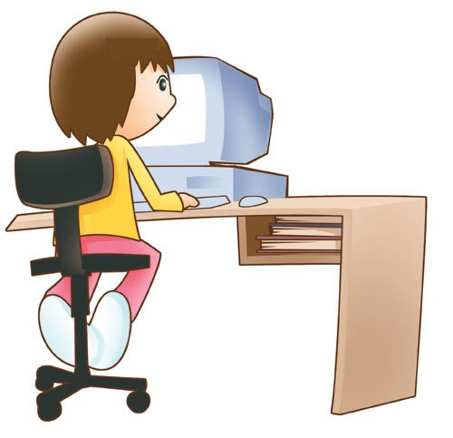
Bilgisayar amaca uygun ve doğru kullanılmadığında çocuklarda birtakım sorunlara yol açabilmektedir. Burada önemli olan nokta erken çocukluk eğitimi programı içerisinde bilgisayarın nasıl ve ne kadar kullanılacağı konusudur.

Slide 4
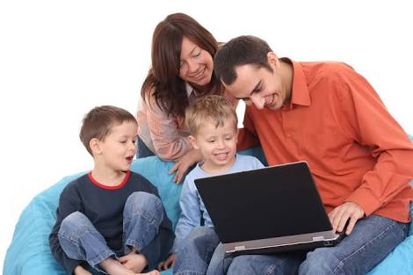
Eğitimin amacı iyi tespit edilmeli ve evde bilgisayar kullanımı da desteklenmelidir. Ancak evde denetimsiz bilgisayar kullanılmasına ve çocuğun gelişiminin olumsuz etkilenmesine yol açmaktadır. Anne ve babalar bu konuda bilinçlenmelidir.

Slide 5
Denetimsiz şiddet içeren konular, vurdulu kırdılı görüntü çok sık izlendiğinde kaba kuvvetin, öldürmenin giderek doğal eylem olarak kabul edilmesine neden olmaktadır.

Slide 6
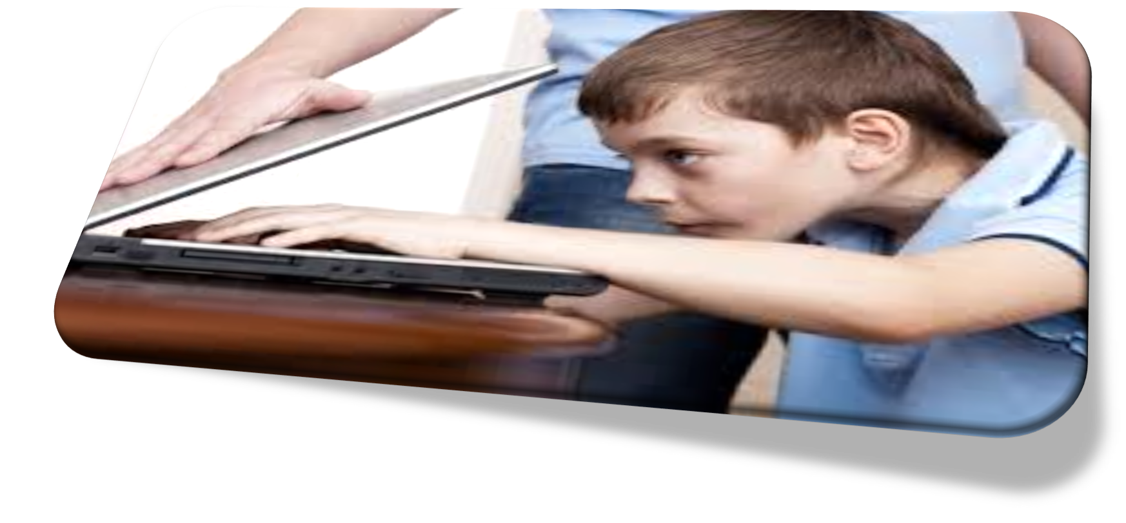
Bilgisayar fazla kullanıldığında sosyal iletişimi bozması, dil gelişimini olumsuz etkilemesi, çocuğun gelişimine ve yaşına uygun programların kullanılmaması nedeniyle çocuğun kendisini başarısız hissetmesine yol açabilmektedir.

Slide 7
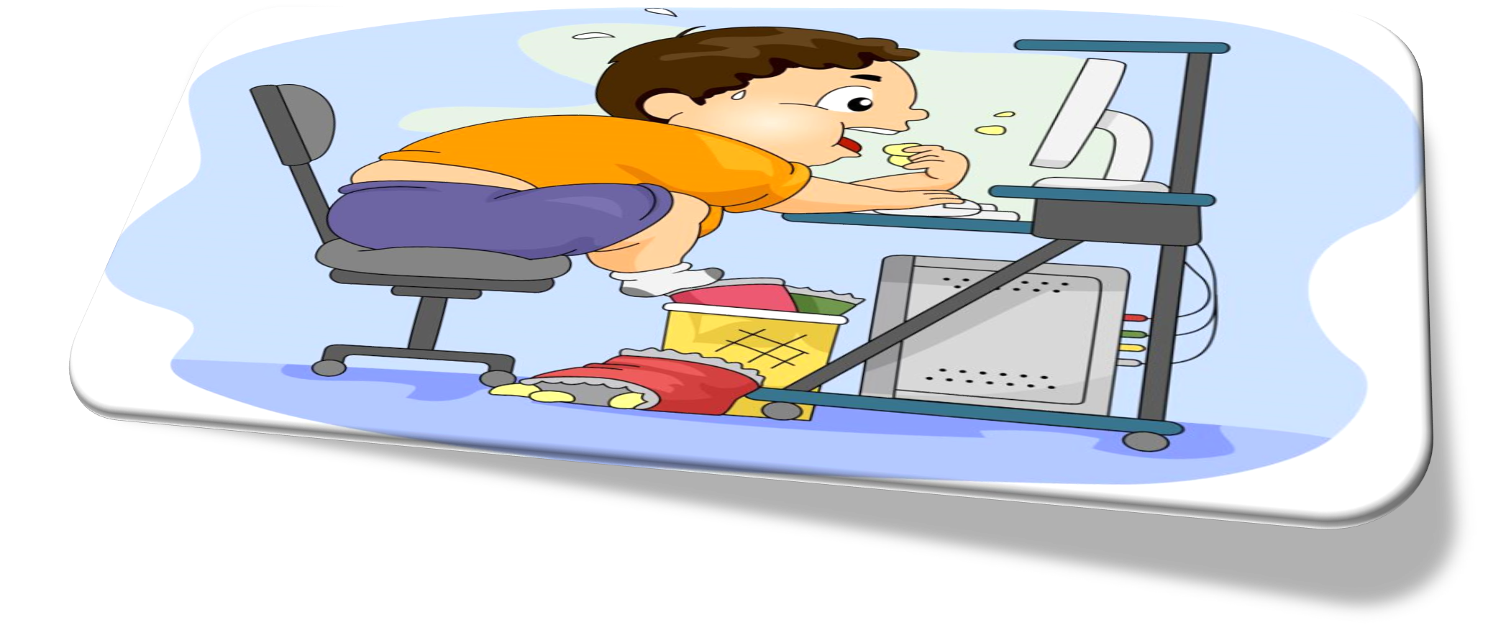
Bilgisayar karşısında geçirilen süre gereğinden fazla olduğunda, bilgisayar görme sorunlarına, duruş ve iskelet sorunlarına, radyasyon risklerine, çocukluk ve ergenlik faaliyetlerinin bir yana bırakılmasına ve çocuklarda şişmanlığa neden olabilmektedir.

Slide 8
Bilgisayara karşı göz sağlığını korumak için alınması gereken önlemler şu şekilde sıralanabilir:
Işık ve parıltı kaynakları ortadan kaldırılmalı, mümkünse masa lambaları yerine tavan lambası kullanılmalıdır.
Parıltı kalıcı bir sorunsa, ekran koruyucu kullanılmalıdır.
Çocuklara sık sık ara verilmesi öğretilmelidir. Her bir saatlik kullanım için gözler toplam on beş dakika dinlendirilmelidir.

Slide 9
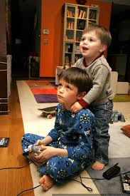
Gözleri bir noktaya dikmek gözleri zorladığı için çocuklara göz kırpmaları hatırlatılmalıdır.
Yatay menüleri okumak, dikey menüleri okumaktan daha kolay olduğu için yatay menüler kullanılmalı ve yazılar büyük puntolu olmalıdır.

Slide 10
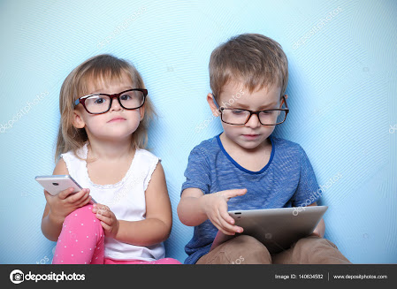
Bilgisayar karşısında çocuğun doğrudan ileri bakması sağlanmalı, ekran yüksekliği ve sandalye çocuğun ekranı görebilmesi, için gözlerini hafifçe aşağı kaydırmak zorunda kalacağı şekilde ayarlamalıdır.
Çocuk düzenli olarak bilgisayar kullanıyorsa, her yıl göz muayenesine gitmesi sağlanmalıdır.

Slide 11
Bilgisayarın fiziksel zararlarından birisi de duruş ve iskelet sorunlarıdır. Çocuklara uygun olmayan sandalye ve masalar, çocuklarda problemlere yol açabilmektedir. Bu sorunların önlenebilmesi için şunlara dikkat edilmelidir:
Çocukların bilgisayarlar çalışırken iyi bir duruş seçmelerine rehberlik yapılmalı ve bedenlerine uygun bir sandalye de dik oturması için teşvik edilmelidir.
Okullarda kullanılan masa ve sandalyelerin çocuklara uygun olması gerekmektedir.
Bilgisayar kullanırken çocuğun sık sık pozisyon değiştirmesi sağlanarak yorulması engellenmelidir.

Slide 12
Çocukların radyasyondan daha az etkilenmeleri için alınması gereken önlemler şu şekilde sıralanabilir:
Klavye bilgisayardan uzaklaştırılabilir olmalıdır.
Okullarda bilgisayarlar arasında yeterli uzaklık bırakılmalı ve bilgisayarın arkaları karşılıklı gelecek şekilde yerleştirilmelidir.
bilgisayar alırken , düşük elektromanyetik radyasyonlu olanlar tercih edilmelidir.
Bilgisayar kullanılmadığı zaman kapatılmalıdır.

Slide 13
Kaynakça
Bütün Ayhan, A. ve Aral, N. 2009. Erken Çocukluk Döneminde Bilgisayar. Erken Çocukluk Gelişimi ve Eğitim (Edit.Y.Fazlıoğlu), 419-435. Kriter Yayınları, İstanbul.
Healy, J. M. 1999. Bağlantı Doğru mu? Boyner Holding Yayınları, İstanbul.
Arı, M. ve Bayhan, P. 1999. Okulöncesi Dönemde Bilgisayar Destekli Eğitim. Epsilon Yayınevi, İstanbul.
Odabaşı, H. F.2002. İnternet ve Çocuk. Kapital Medya Hizmetleri A.Ş., İstanbul.

